Slide 1
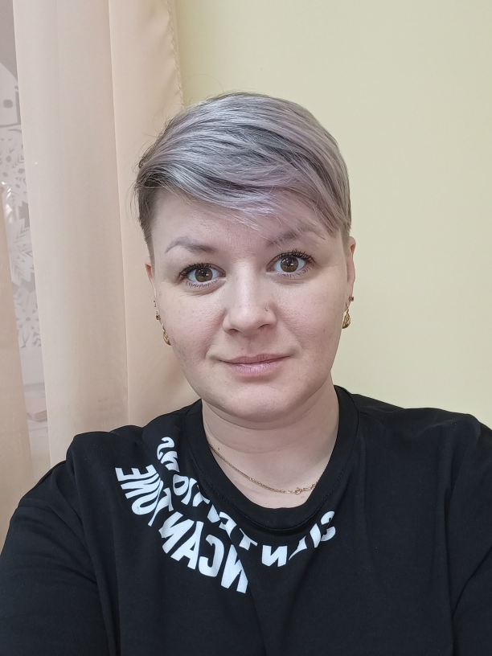
Использование тренажерного зала в физкультурно-оздоровительной работе ДОУ
Педагог дополнительно образования
Ряполова Елена Юрьевна

Slide 2
Образование (когда и какое образовательное учреждение профессионального образования окончил, полученная специальность и квалификация) | 21.06.2005, ГОУ СПО "Омский государственный колледж профессиональных технологий", педагог дополнительного образования в области физкультурно-оздоровительной деятельности, специальность педагогика дополнительного образования. 13.02.2009, ФГОУ ВПО "Сибирский государственный университет физической культуры и спорта», специалист по ФК и спорту, специальность ФК и спорт. 17.10.2016, ФГБОУ ВО «ОМГПУ», факультет профессиональной переподготовки работников образования по программе Менеджмент в образовании.
Должность | Педагог дополнительного образования
Стаж педагогической работы | 7,5 лет
Стаж работы в данной должности | 7,5
Стаж работы в данном учреждении, дата поступления/выход из декретного отпуска/ | 2,5 месяца, с 28.10.2021.
Награды, в том числе грамоты, дипломы, благодарности; звания, ученая степень, ученое звание | 2012г. Благодарность департамента образования Администрации г. Омска. 2013г. Почетная грамота департамента образования Администрации г. Омска

Slide 3
Цель: тренировка всех систем и функций организма ребенка, развитие общей выносливости.
Задачи:
Развивать чувство целеустремленности при выполнении сложных двигательных действий на спортивных тренажерах.
Активизировать функциональные системы организма при выполнении циклических упражнений.
Способствовать развитию мышечной активности плечевого пояса, мышечного корсета, мышц верхних и нижних конечностей.
Формировать навыки ЗОЖ
Воспитание культуры общения и поведения в социуме

Slide 4
Оснащение тренажерного зала

Slide 5
В процессе занятий используются комплексы упражнений «Пилатес», для снижения общей возбудимости и расслабления мышц.

Slide 6
Спасибо за внимание!!!

